Slide 1
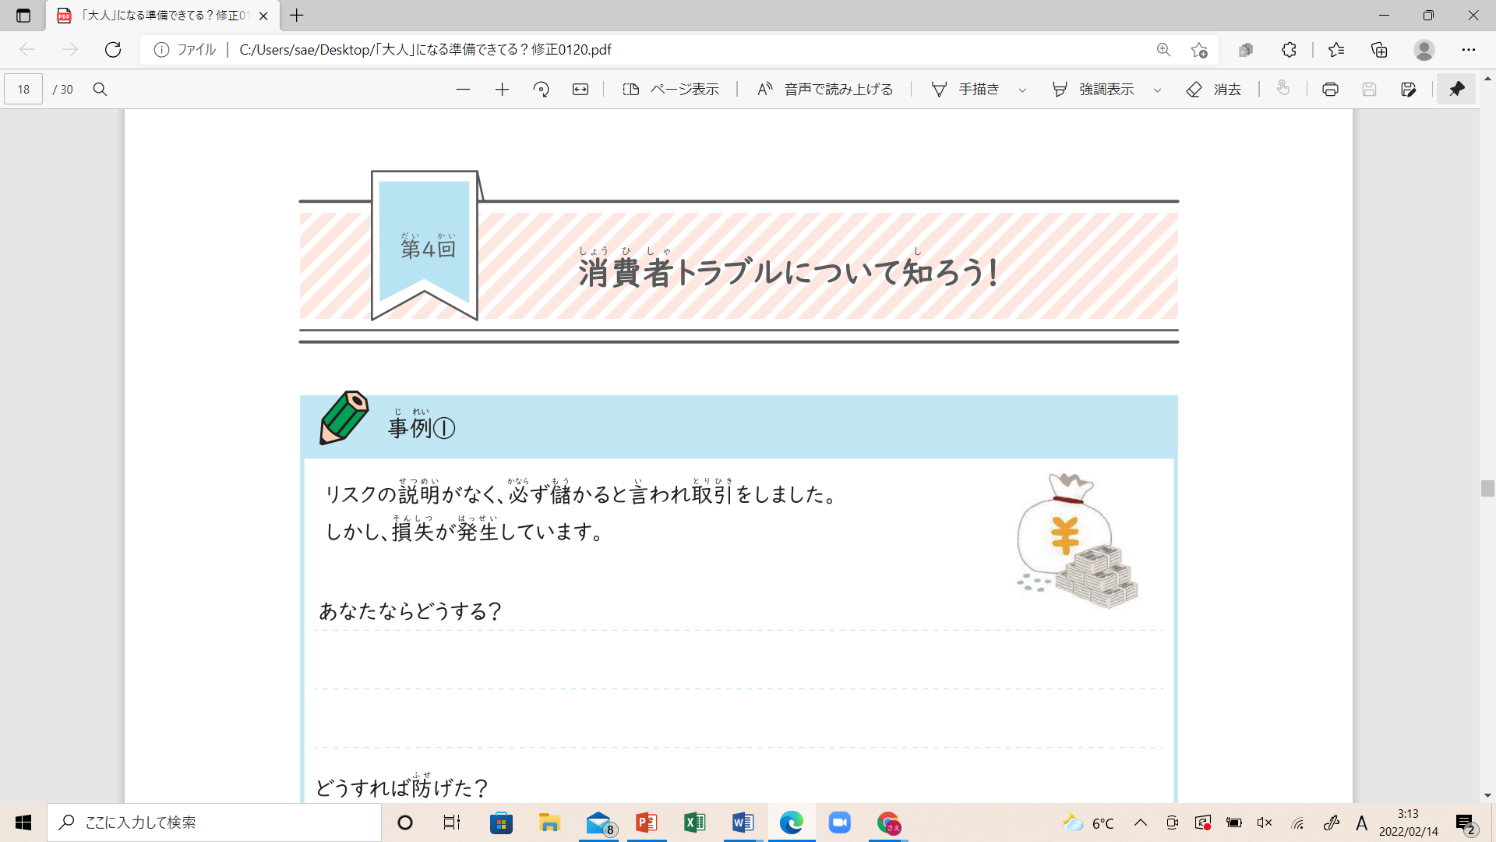


Slide 2
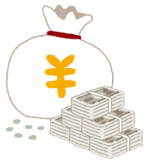
リスクの説明がなく、必ず儲かると言われ取引をしました。
しかし、損失が発生しています…。
あなたならどうする？ どうすれば防げた？

Slide 3
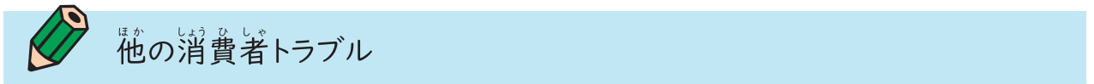
ワンクリック詐欺
・（① ）→友人などを装ったメールに掲載されたURLを
クリックすると、契約完了などと表示され、
利用料金を請求される。
・（② ）→「無料」であることを強調して勧誘し、有料の商品や
サービスを契約したり、利用料金を請求したりされる。
・（③ ）→商品を購入させて会員にして、友達や知人を勧誘
させる。
無料商法
マルチ商法

Slide 4
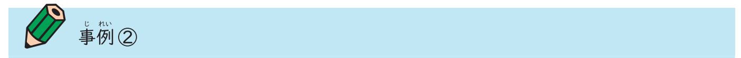
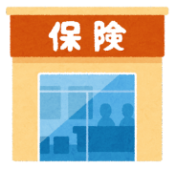
２社の医療保険に加入しており、手術をしたところ、Ａ社からは保険金が支払われたのに、Ｂ社からは支払われなかった。
しかし、手術によっては保険金が出ない場合があることは
契約時にＢ社からは聞いていなかった。
あなたならどうする？ どうすれば防げた？

Slide 5
・（④ ）→街頭で消費者を呼び止め、営業所などに
連れ込んで商品を購入させる。
・（⑤ ）→「抽選に当たった」などと言って喫茶店や
事務所に呼び出し、契約しないと帰れない
状況にして契約させる。
・（⑥ ）→「景品が当たった」などと言って金銭を支払わせる。
キャッチセールス
アポイントメントセールス
当選商法

Slide 6
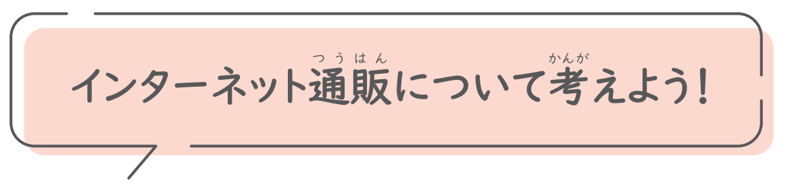
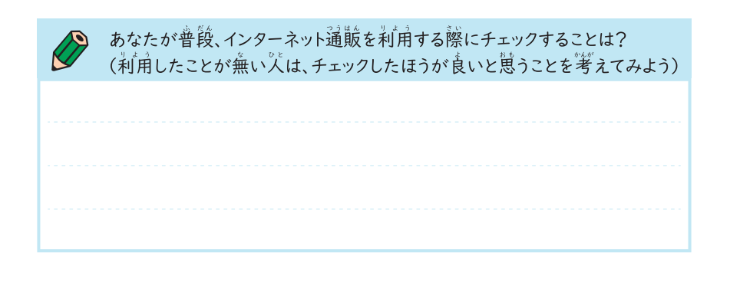

Slide 7
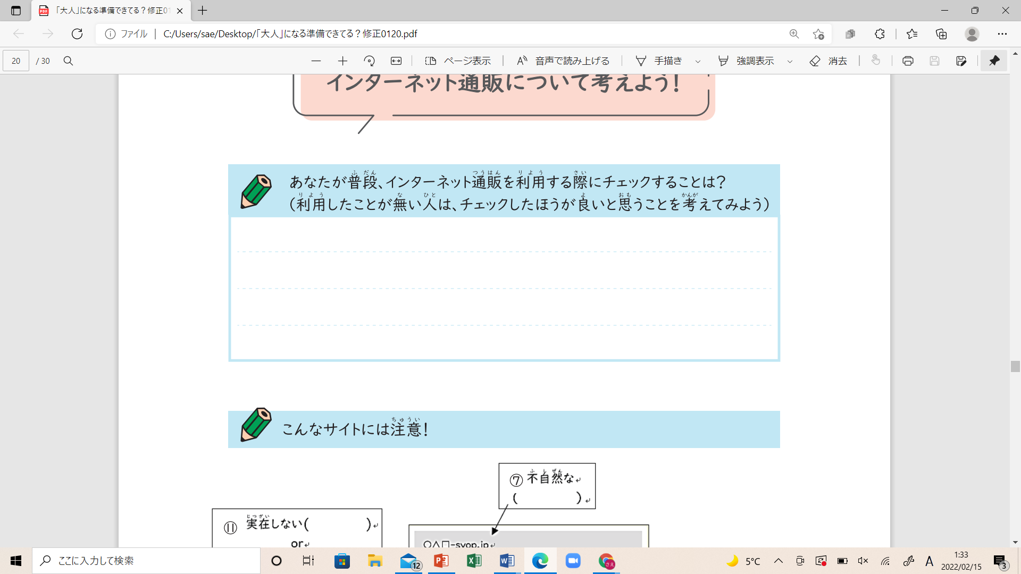
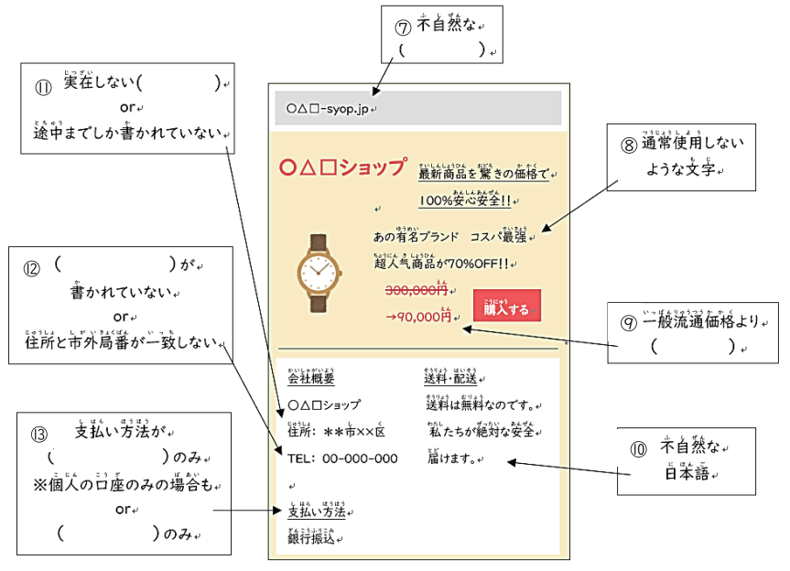
URL
住所
電話番号
安い
銀行振込
前払い

Slide 8
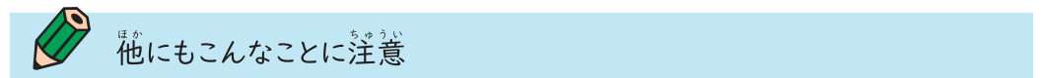
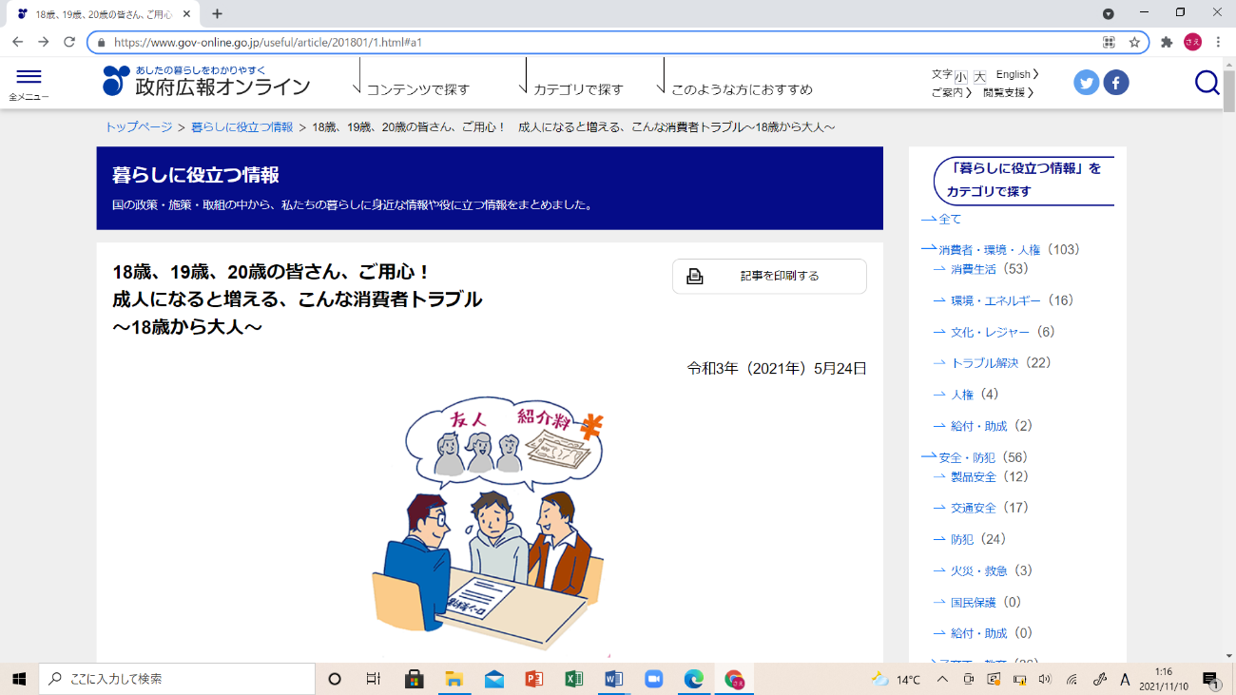
・最後までスクロールして、（⑭ ）に関する掲載内容を確認する。
・SSLが利用されているか調べる。
→インターネット上で個人情報や金銭情報を安全にやりとりする
仕組みのこと。
SSLが使われているサイトはURLが
（⑮ ）で始まり、
画面に錠前のアイコンが表示される。
返品
https

Slide 9
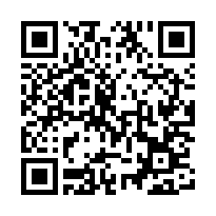
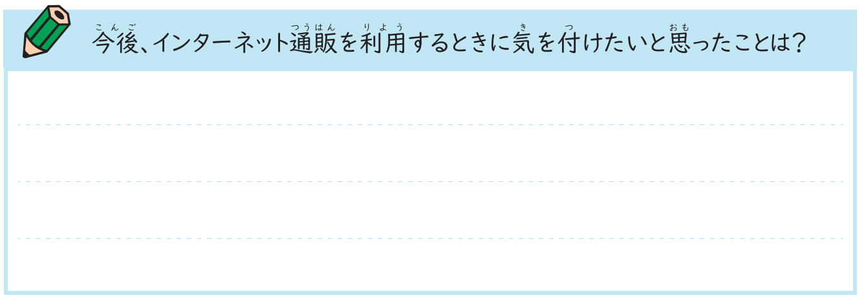
・注文した内容、業者からのメールや確認画面は（⑯ ）する。
・商品が届いたら、すぐに中身をチェックする。
実際にインターネットショッピングを体験してみよう→
保存

Slide 10
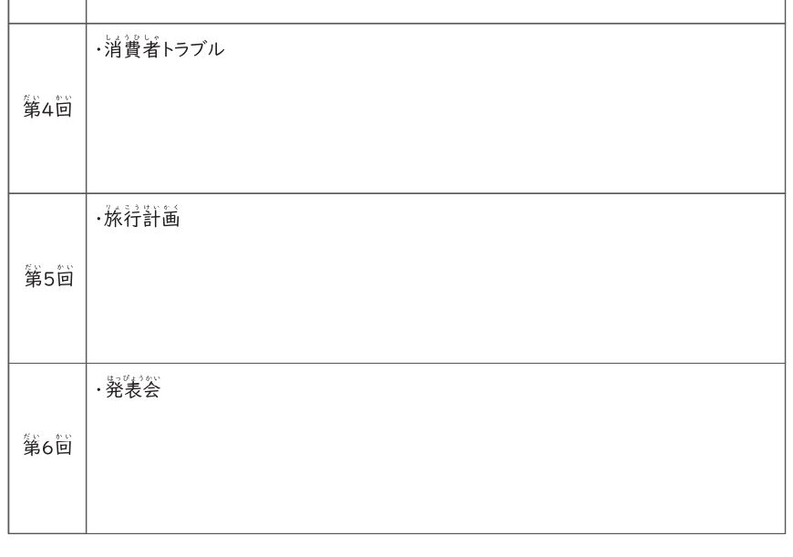
授業のまとめと感想

